Slide 1
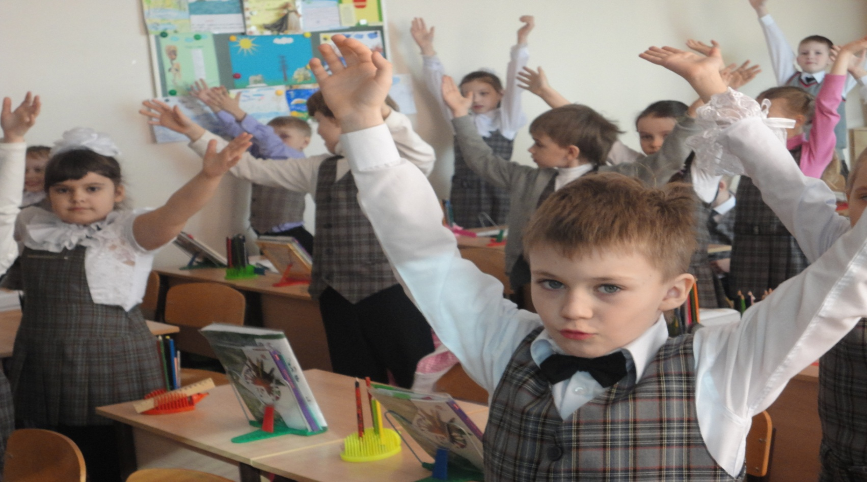
Использование приёмов театральной педагогики на уроках литературного чтения и во внеурочной деятельности в начальной школе для индивидуально-профилактической работы с учащимися
Учитель начальных классов Гимназии «Исток»
Саленко О. Н.

Slide 2
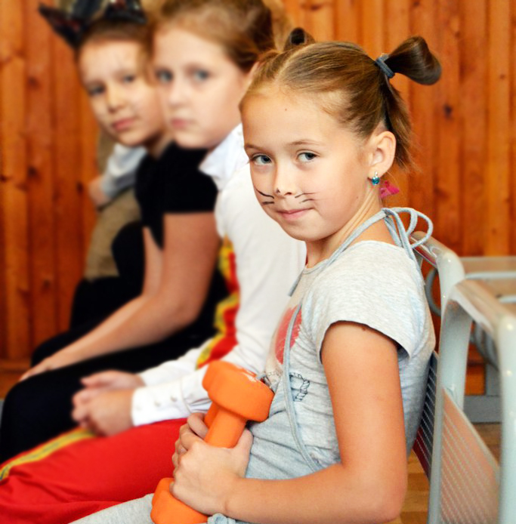
Основная цель- это формирование гармоничной личности и создание благоприятных условий для раскрытия дремлющих способностей ребенка.

Slide 3
Театральная педагогика
Создает предпосылки для многостороннего развития личности ребенка.
Развивает внимание, мышление, память, самостоятельность.
Расширяет знания детей.
Оттачивает их речь.
Прививает любовь к литературе.
Повышает общую культуру ребят.

Slide 4
Театрализация - методический прием, предполагающий введение в урок заранее подготовленных элементов театрального действия, оформления, при котором заранее подготовленные ученики появляются в классе с элементами костюма героя, произносят наиболее выразительные его реплики.

Slide 5
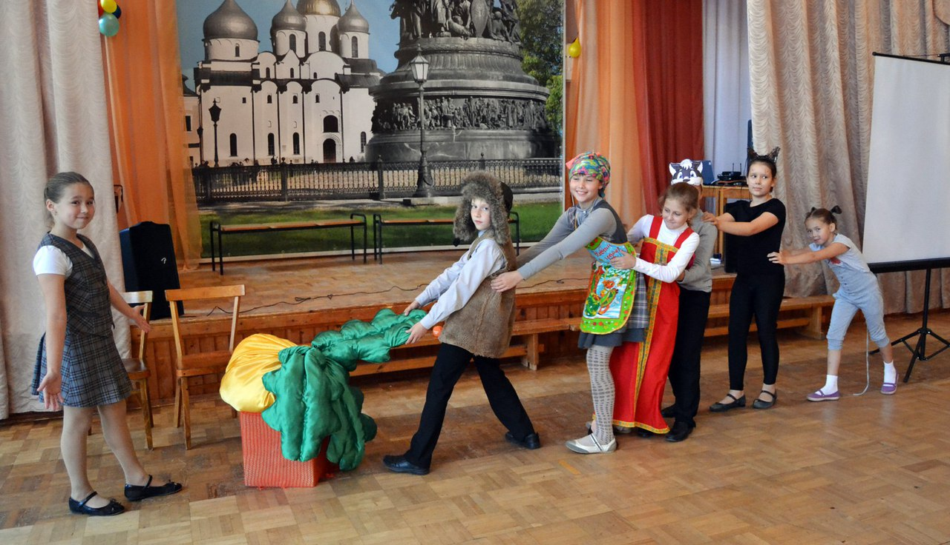
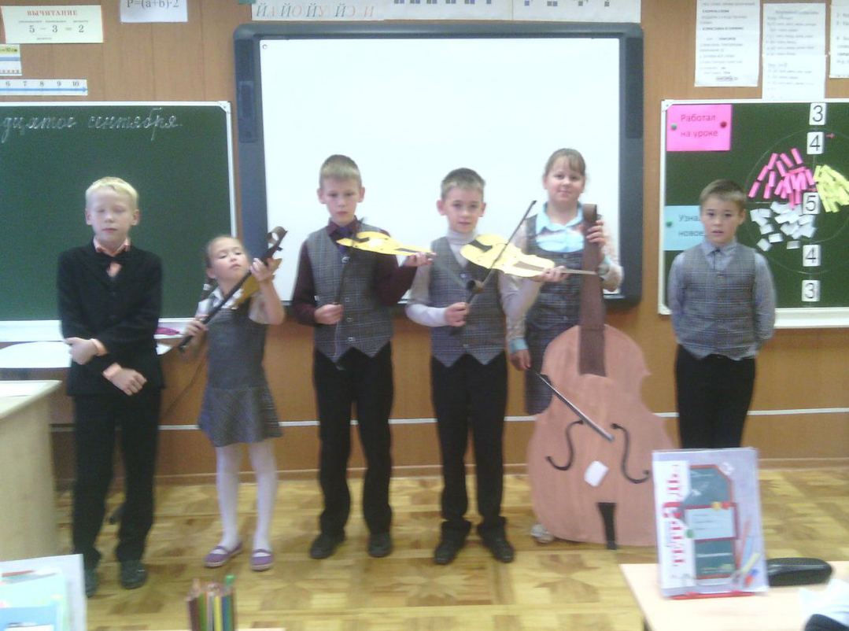

Slide 6
Использование приема инсценировки(театрализации) способствует эмоционально-образной форме урока. Подготовка и проведение такого урока многосторонне приобщает детей к творчеству.
Прием инсценировки – один из эффективных способов зримо увидеть содержание литературного произведения, развить воображение, без которого невозможно восприятие художественной литературы.
Общение с высокой литературой учит бережному отношению к наследию культуры. Нельзя недооценивать приём театрализации в социализации, воспитании патриотизма, гражданственности и формировании толерантности учащихся.

